Slide 1
Бюджет для граждан
по проекту бюджета Нижнеландеховского сельского поселения
на 2020 год и на плановый период 2021 и 2022 годов

Slide 2
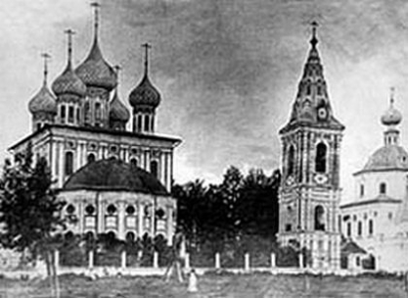
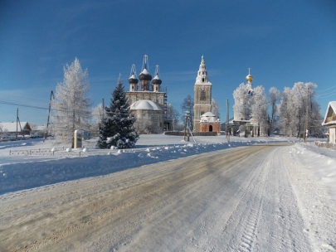
Нижнеландеховское сельское поселение
Территория Нижнеландеховского сельского поселения
- 330 га
Численность населения по состоянию на 01.01.2019 г.
- 575 человек
В состав Нижнеландеховского сельского поселения входит :
- 18 населенных пункта

Slide 3
Что такое бюджет для граждан?
Бюджет для граждан – это аналитический документ, разрабатываемый в целях предоставления гражданам актуальной информации о проекте бюджета Нижнеландеховского сельского поселения в формате, доступном для широкого круга пользователей.
В представленной информации отражены положения проекта бюджета сельского поселения на предстоящие три года: 2020 год и плановый период 2021 и 2022 годов.
«Бюджет для граждан» нацелен на получение обратной связи от граждан, которым интересны современные проблемы муниципальных финансов в Нижнеландеховском сельском поселении.

Slide 4
Вводная часть
Основные понятия бюджетного процесса:
Бюджет - форма образования и расходования денежных средств, предназначенных для финансового обеспечения задач и функций государства и местного самоуправления;
Доходы бюджета - поступающие в бюджет денежные средства;
Расходы бюджета - выплачиваемые из бюджета денежные средства;
Профицит бюджета - превышение доходов бюджета над расходами бюджета;
Дефицит бюджета - превышение расходов бюджета над доходами бюджета;
Расходное обязательство - обусловленная законом, договором, или соглашением обязанность предоставить средства из бюджета поселения;
Муниципальная программа - это комплекс мероприятий, увязанных по ресурсам, срокам и исполнителям, направленных на достижение целей социального и экономического развития Пестяковского муниципального района в определенной сфере.

Slide 5
Этапы формирования бюджета Нижнеландеховского сельского поселения:
Составление проекта бюджета
(Составление проекта бюджета осуществляется администрацией поселения в установленном порядке)
Рассмотрение проекта бюджета
(Проект бюджета вносится на рассмотрение в Совет поселения не позднее 15 ноября текущего года)
Утверждение проекта бюджета
(Бюджет поселения утверждается до начала очередного финансового года в форме Решения Совета поселения)

Slide 6
Составление проекта бюджета основывается на:
Прогнозе социально-экономического развития Нижнеландеховского сельского поселения на предстоящий период
Основных направлениях бюджетной и налоговой политики Нижнеландеховского сельского поселения на предстоящий период
Муниципальных программах Нижнеландеховского сельского поселения

Slide 7
Основные показатели прогноза социально-экономического развития Нижнеландеховского сельского поселения:

Slide 8
Основные направления бюджетной и налоговой политики
Нижнеландеховского сельского поселения на 2020 год
и на плановый период 2021 и 2022 годов
Основной целью бюджетной политики на 2020 год и на плановый период 2021 и 2022 годов является обеспечение устойчивости бюджета Нижнеландеховского сельского поселения и безусловное исполнение принятых обязательств наиболее эффективным способом.
Достижению данной цели будут способствовать:
- развитие стратегического планирования;
- укрепление налогового потенциала Нижнеландеховского сельского поселения;
- формирование и исполнение бюджета на основе муниципальных программ;
- неуклонное соблюдение основных подходов при планировании бюджетных расходов, эффективное использование бюджетных ресурсов.

Slide 9
Основные характеристики бюджета Нижнеландеховского сельского поселения
 | 2019 | 2020 | 2021 | 2022
 | год | год | год | год
Доходы бюджета | 3431,0 | 2351,0 | 1918,9 | 1833,7
Расходы бюджета | 3467,8 | 2351,0 | 1918,9 | 1833,7
Дефицит (профицит) бюджета | 36,8 | 0,00 | 0,00 | 0,00

Slide 10
Структура доходов бюджета Нижнеландеховского сельского поселения
Налоговые доходы
- доходы от предусмотренных
законодательством
Российской Федерации о налогах и сборах федеральных налогов и сборов, а также пеней и штрафов по ним подлежащих зачислению в бюджет поселения в соответствии с действующим законодательством.
Неналоговые доходы
- платежи за оказание муниципальных услуг, за пользование природными ресурсами, за пользование муниципальной собственностью, от продажи муниципального имущества, а также платежи в виде штрафов и иных санкций за нарушение законодательства, подлежащие зачислению в бюджет поселения в соответствии с действующим законодательством.
Безвозмездные
Поступления
- поступающие в бюджет поселения денежные средства от других бюджетов (межбюджетные трансферты), а также безвозмездные поступления от физических и юридических лиц, в том числе добровольные пожертвования.

Slide 11
Наименование | Код доходов | Проект на 2020 год | Проект на 2021 год | Проект на 2022 год
1 | 2 | 5 | 8 | 11
НАЛОГОВЫЕ И НЕНАЛОГОВЫЕ ДОХОДЫ | 000 1 00 00000 00 0000 000 | 189,0 | 184,0 | 179,0
Налог на доходы физических лиц | 000 1 01 02000 01 0000 110 | 25,0 | 25,0 | 20,0
Налог на имущество физических лиц, взимаемый по ставкам, применяемым к объектам налогообложения, расположенным в границах сельских поселений | 000 1 06 01000 10 0000 110 | 50,0 | 45,0 | 45,0
Земельный налог | 000 1 06 06000 10 0000 110 | 110,0 | 110,0 | 110,0
Доходы от оказания платных услуг (работ) и компенсации затрат государства | 000 1 13 01000 00 0000 130 | 4,0 | 4,0 | 4,0
БЕЗВОЗМЕЗДНЫЕ ПОСТУПЛЕНИЯ | 000 2 00 00000 00 0000 000 | 2 162,0 | 1 734,9 | 1 654,7
Безвозмездные поступления от других бюджетов бюджетной системы Российской Федерации | 000 2 02 00000 00 0000 000 | 2 162,0 | 1 734,9 | 1 654,7
Дотации бюджетам бюджетной системы Российской Федерации | 000 2 02 10000 00 0000 150 | 1 964,6 | 1 654,7 | 1 654,7
Субсидии бюджетам бюджетной системы Российской Федерации (межбюджетные субсидии) | 000 2 02 20000 00 0000 150 | 117,2 | 0,0 | 0,0
Субвенции бюджетам бюджетной системы Российской Федерации | 000 2 02 30000 00 0000 150 | 80,2 | 80,2 | 0,0
Иные межбюджетные трансферты | 000 2 02 40000 00 0000 150 | 0,0 | 0,0 | 0,0
Доходы бюджетов бюджетной системы Российской Федерации от возраста бюджетами бюджетной системы Российской Федерации и организациями остатков субсидий, субвенций и иных межбюджетных трансфертов, имеющих целевое назначение, прошлых лет | 000 2 18 00000 00 0000 000 | 0,0 | 0,0 | 0,0
Возврат остатков субсидий, субвенций и иных межбюджетных трансфертов, имеющих целевое назначение, прошлых лет | 000 2 19 00000 00 0000 000 | 0,0 | 0,0 | 0,0
ВСЕГО ДОХОДОВ: |  | 2 351,0 | 1 918,9 | 1 833,7

Slide 12
Структура расходной части бюджета Нижнеландеховского сельского поселения на 2020 год

Slide 13
Структура расходной части бюджета Нижнеландеховского сельского поселения на 2021 год

Slide 14
Структура расходной части бюджета Нижнеландеховского сельского поселения на 2022 год

Slide 15
Наименование | Раздел, подраздел | Проект на 2020 год | Проект на 2021 год | Проект на 2022 год
1 | 2 | 5 | 8 | 11
ОБЩЕГОСУДАРСТВЕННЫЕ ВОПРОСЫ | 0100 | 1 143,4 | 1 038,3 | 1 038,3
Функционирование высшего должностного лица субъекта Российской Федерации и муниципального образования | 0102 | 368,3 | 356,1 | 356,1
Функционирование Правительства Российской Федерации, высших исполнительных органов государственной власти субъектов Российской Федерации, местных администраций | 0104 | 759,9 | 671,0 | 671,0
Судебная система | 0105
Резервные фонды | 0111 | 10,0 | 10,0 | 10,0
Другие общегосударственные вопросы | 0113 | 5,2 | 1,2 | 1,2
НАЦИОНАЛЬНАЯ ОБОРОНА | 0200 | 80,2 | 80,2 | 0,0
Осуществление первичного воинского учета на территориях где отсутствуют военные комиссариаты | 0203 | 80,2 | 80,2 | 0,0
НАЦИОНАЛЬНАЯ БЕЗОПАСНОСТЬ И ПРАВООХРАНИТЕЛЬНАЯ ДЕЯТЕЛЬНОСТЬ | 0300 | 20,0 | 20,0 | 20,0
Защита населения и территории от чрезвычайных ситуаций природного и техногенного характера, гражданская оборона | 0309 | 20,0 | 20,0 | 20,0
Обеспечение пожарной безопасности | 0310
НАЦИОНАЛЬНАЯ ЭКОНОМИКА | 0400 | 0,0 | 0,0 | 0,0
Дорожное хозяйство (дорожные фонды) | 0409 | 0,0 | 0,0 | 0,0
ЖИЛИЩНО-КОММУНАЛЬНОЕ ХОЗЯЙСТВО | 0500 | 277,2 | 191,6 | 218,8
Жилищное хозяйство | 0501
Коммунальное хозяйство | 0502
Благоустройство | 0503 | 277,2 | 191,6 | 218,8
КУЛЬТУРА, КИНЕМАТОГРАФИЯ | 0800 | 794,3 | 552,8 | 520,6
Культура | 0801 | 794,3 | 552,8 | 520,6
СОЦИАЛЬНАЯ ПОЛИТИКА | 1000 | 36,0 | 36,0 | 36,0
Пенсионное обеспечение | 1001 | 36,0 | 36,0 | 36,0
ИТОГО: |  | 2 351,0 | 1 918,9 | 1 833,7

Slide 16
Проект бюджета – программный бюджет
* Проект бюджета Нижнеландеховского сельского поселения на 2020-2022 годы сформирован в программной структуре расходов на основе 5-ти муниципальных программ.
* Муниципальная программа – это комплекс мероприятий, увязанных по ресурсам, срокам и исполнителям, направленных на достижение целей социально-экономического развития поселения в определенной сфере.
* Муниципальная программа имеет цель, мероприятия и показатели эффективности, направленные на достижение заданного результата.
При этом значение каждого показателя является индикатором по конкретному направлению деятельности и сигнализирует о результате, необходимости принятия новых решений.

Slide 17
Расходы бюджета на реализацию муниципальных программ Нижнеландеховского сельского поселения на 2020 год
Комплексное развитие системы коммунальной инфраструктуры на территории Нижнеландеховского сельского поселения – 277,2 тыс. руб.
Развитие культуры на территории Нижнеландеховского сельского поселения – 794,3 тыс. руб.
Организация деятельности администрации Нижнеландеховского сельского поселения на решение вопросов местного значения– 1249,5 тыс. руб.
Содействие развитию малого и среднего предпринимательства в Нижнеландеховском сельском поселении – 0,00 тыс. руб.
Обеспечение безопасности жизнедеятельности населения на территории Нижнеландеховского сельского поселения – 30,0 тыс. руб.

Slide 18
Комплексное развитие системы коммунальной инфраструктуры на территории Нижнеландеховского сельского поселения
Срок реализации программы | 2014 – 2021 годы
Перечень подпрограмм | 1. Муниципальная подпрограмма «Ремонт и содержание дорог общего пользования Нижнеландеховского сельского поселения Пестяковского муниципального района Ивановской области»; 2.Муниципальная подпрограмма «Благоустройство территории Нижнеландеховского сельского поселения»
Цели программы | 1. Содержание и ремонт автомобильных дорог общего пользования местного значения, искусственных сооружений на них; 2. Повышение уровня внешнего благоустройства и улучшение санитарного и экологического состояния населенных пунктов поселения; 3. Восстановление, реконструкция и содержание уличного освещения
Целевые индикаторы и показатели результативности реализации программы | 1. Доля (протяженность) автомобильных дорог общего пользования местного значения и сооружений на них, требующих ремонта 2. Проведение субботников и месячников по благоустройству и санитарной очистке территорий поселения 3. Обустройство газонов и цветников 4. Санитарная обрезка, вырубка деревьев и кустарников 5. Установление светильников 6. Доля электрической энергии, потребляемой бюджетными учреждениями, оплата которой осуществляется с использованием приборов учета
Ожидаемые конечные результаты программы | В ходе реализации подпрограммы будут выполнены мероприятия по поддержанию внутри поселковых автомобильных дорог и искусственных сооружений на них на уровне, соответствующем категории дороги за счет ремонта с увеличением пропускной способности автомобильных дорог, улучшением условий движения автотранспорта В результате выполнения подпрограммы ожидается достижение следующих показателей результативности: организация благоустройства и озеленения территории поселения, увеличение уровня озеленения территории поселения, стабилизация количества аварийных зеленых насаждений, подлежащих сносу, обустройство и увеличение площади газонов и цветников

Slide 19
Содействие развитию малого и среднего предпринимательства в Нижнеландеховском сельском поселении
Срок реализации программы | 2014-2021 года
Цели программы | 1. Создание условий для повышения качества муниципальных услуг за счет внедрения современных информационных технологий в повседневную деятельность администрации поселения и ее структурных подразделений. 2. Информационно-программное и аппаратное сопровождение внедренных информационно-аналитических, справочно-правовых систем и систем защиты. 3. Обслуживание и приобретение программного обеспечения. 4. Техническое сопровождение комплекса информационных систем, способствующих организации деятельности администрации поселения. 5. Поддержка и развитие информационных порталов, представляющих администрацию поселения, структурные подразделения в сети Интернет.
Целевые показатели и ожидаемые результаты реализации программы | Целевые показатели Программы: 1. Готовность единой телекоммуникационной инфраструктуры администрации Мытского сельского поселения %. 2. Увеличение количества контента официального интернет-сайта администрации Мытского сельского поселения, да/нет. 3. Доля рабочих мест сотрудников администрации и ее структурных подразделений, обеспеченных доступом к сети Интернет, %. 4. Доля органов администрации Мытского сельского поселения, обеспечивающих размещение информации о своей деятельности на веб-сайтах в соответствии с требованиями Федерального закона от 09.02.2009 №8-ФЗ «Об обеспечении доступа к информации о деятельности государственных органов и органов местного самоуправления»,% 5. Процент рабочих мест, подключенных к системе межведомственного электронного взаимодействия (СМЭВ), %. 6. Возможность получения муниципальных услуг в электронном виде от общего количества муниципальных услуг, оказываемых администрацией сельского поселения и структурными подразделениями, %. 7. Доля администрации сельского поселения использующих в своей деятельности справочно-правовые системы, %. 8. Доля администрации сельского поселения, использующих единую систему электронного документооборота, %. 9. Количество администрации сельского поселения, ее структурных подразделений, а также работников данных учреждений Ожидаемые результаты: 1. Повышение эффективности и открытости управленческой деятельности в администрации Мытского сельского поселения за счет внедрения и массового распространения информационно-коммуникационных технологий. 2. Создание муниципальных информационных ресурсов. 3. Переход на предоставление муниципальных административных и бюджетных услуг в электронном виде. 4. Организация эффективной деятельности администрации сельского поселения на основе современных технологий, улучшение качества административного и хозяйственного управления, обеспечение доступа к современным средствам информации, информационно-правовым системам.

Slide 20
Обеспечение безопасности жизнедеятельности населения на территории Нижнеландеховского сельского поселения
Срок реализации программы | 2013– 2021 годы
Цели программы | Обеспечение безопасности граждан; 2. Предупреждение и ликвидация возможных чрезвычайных ситуаций и происшествий на территории поселения
Целевые показатели программы | Цель Программы: - обеспечение безопасности граждан, предупреждение и ликвидация возможных чрезвычайных ситуаций и происшествий на территории поселения; активизация работы комиссии по чрезвычайным ситуациям; информирование населения о правилах поведения и действиях в чрезвычайных ситуациях; улучшение противопожарной защищённости населённых пунктов, муниципальных объектов культуры, муниципального жилого фонда; улучшение работы по предупреждению правонарушений на водных объектах; - организация работы по предупреждению и пресечению нарушений правил поведения на воде.

Slide 21
Организация деятельности администрации Нижнеландеховского сельского поселения на решение вопросов местного значения
Срок реализации программы | 2014-2021 годы
Цель Программы | 1. Обеспечение деятельности администрации Нижнеландеховского сельского поселения, повышение их эффективности и результативности; Обеспечение долгосрочной сбалансированности и устойчивости бюджета Нижнеландеховского сельского поселения, создание условий для повышения качества управления муниципальными финансами; Обеспечение выполнения расходных обязательств Нижнеландеховского сельского поселения создание условий для их оптимизации; Создание условий для повышения эффективности использования бюджетных ресурсов и качества финансового менеджмента организаций сектора муниципального управлении; Обеспечение своевременного контроля в финансово-бюджетной сфере; Исполнение полномочий по решению вопросов местного значения в соответствии с федеральными законами, законами Ивановской области и муниципальными правовыми актами. Исполнение отдельных государственных полномочий, переданных федеральными законами и законами Ивановской области; Развитие муниципальной службы администрации сельского поселения; Организация проведения иных мероприятий в области муниципального управления.
Целевые показатели и ожидаемые результаты реализации программы | 1. Увеличение общего объема расходов бюджета Нижнеландеховского сельского поселения в расчете на одного жителя поселения; 2. Соответствие муниципальных правовых актов действующему законодательству по результатам проверки контрольно-надзорных органов; 3. Доля муниципальных служащих, соответствующих замещаемой должности по результатам аттестации; 4. Количество муниципальных служащих, прошедших обучение по профильным направлениям деятельности 5. Количество граждан, муниципальных служащих, включенных в кадровый резерв; 6. Доля дефицита в доходах местного бюджета без учета финансовой помощи; 7. Уровень финансовой зависимости бюджета; 8. Уровень расходов на обслуживание муниципального долга; 9. Уменьшение расходов бюджета сельского поселения на содержание работников администрации поселения в расчете на одного жителя сельского поселения.
Осуществление контроля | Контрольно-счетный орган Нижнеландеховского сельского поселения – рассмотрение отчета о ходе реализации муниципальной программы по окончании финансового года, оценка результативности программы.

Slide 22
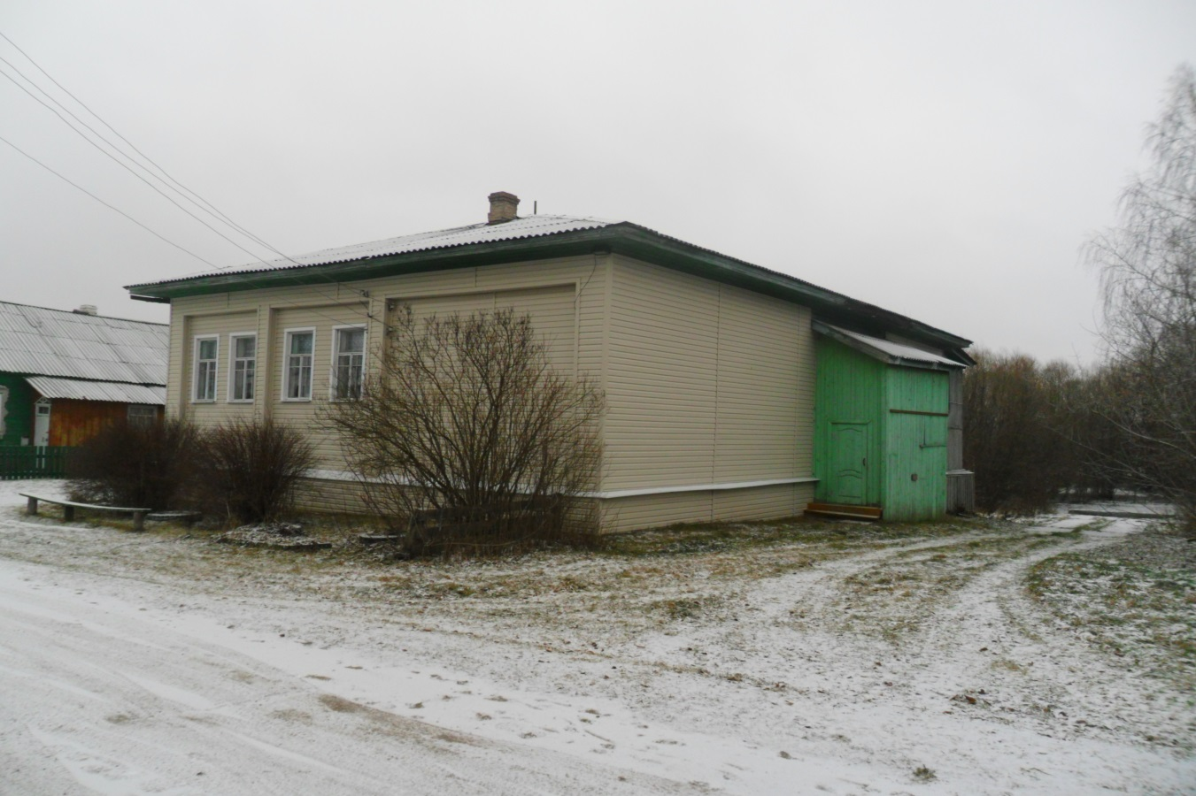
Развитие культуры на территории Нижнеландеховского сельского поселения
Срок реализации | 2013– 2021 годы
Перечень подпрограмм | Подпрограмма 1. «Муниципальная подпрограмма "Содержание казенного учреждения МУК «Библиотека» Подпрограмма 2. «Муниципальная подпрограмма "Содержание казенного учреждения МУК «Дом культуры и досуга»

Slide 23
Цель программы | 1. Сохранение культурного потенциала Нижнеландеховского сельского поселения и создание условий для его дальнейшего развития; - рост культурного уровня населения; - стимулирование народного творчества, организация и развитие культурно-досуговой деятельности; - сохранение и развитие фольклора; - повышение духовно-нравственного и эстетического уровня развития детей и подростков; - создание условий для духовно – нравственного и эстетического развития личности на основе деятельности кружков; - сохранение и развитие библиотечного дела; -обеспечение единого информационного пространства и повышение доступности информационных ресурсов для населения; -полноценное комплектование библиотечных фондов новыми информационными изданиями для привития интереса к чтению, обеспечение сохранности библиотечных фондов; -разработка и внедрение информационных продуктов и технологий в сфере культуры; -укрепление и развитие материально-технической базы учреждений культуры, включая капитальный ремонт и реконструкцию зданий, обеспечение их современным оборудованием; -организация безопасности учреждений культуры; - подготовка, переподготовка, повышение квалификации кадров сферы культуры; - обеспечение достойной оплаты труда работников культуры поселения
Целевые показатели и ожидаемые результаты реализации программы | Целевые показатели: -Количество проведенных мероприятий -Количество посетителей на культурно-досуговых мероприятиях -Количество клубных формирований, в т.ч. детских , количество участников, в т.ч. детей и подростков -Охват населения библиотечными услугами -Количество экземпляров библиотечного фонда -Обеспеченность средствами противопожарной защиты -Выполнение санитарных норм и правил по Программе -Обеспеченность компьютерами и интернетом -Численность специалистов, прошедших переподготовку на курсах повышения квалификации -Соотношение средней зарплаты работников учреждений культуры и средней зарплаты по области

Slide 24
Межбюджетные отношения –
это финансовые отношения между федеральными органами власти, органами власти субъектов Федерации и муниципальными образованиями по вопросам регулирования бюджетных правоотношений, организации и осуществления бюджетного процесса
Бюджет поселения
Областной бюджет
- предоставляет дотации на выравнивание бюджетной обеспеченности;
- предоставляет субвенции на исполнение переданных полномочий;
- осуществляет софинансирование части расходов бюджета поселения.
Бюджет Пестяковского муниципального района
- Осуществляется взаимодействие по
предоставлению межбюджетных
трансфертов на исполнение
переданных полномочий

Slide 25
Верхний предел муниципального внутреннего долга Нижнеландеховского сельского поселения по состоянию на 1 января года, следующего за очередным финансовым годом и каждым годом планового периода
1. Сведения о верхнем пределе муниципального внутреннего долга Нижнеландеховского сельского поселения на 1 января 2020 года.
1) Ожидаемый размер муниципального внутреннего долга по состоянию на 01.01.2019 года –0,0 тыс. руб., в том числе:
- муниципальная гарантия – 0,0 тыс. руб.;
- кредиты от кредитных организаций – 0,0 тыс. руб.;
2) Привлечение кредитов от кредитных организаций в 2019 году – 0,0 тыс. руб.
3) Погашение муниципального внутреннего долга в 2019 году –0,0 тыс. руб., в том числе:
- муниципальная гарантия – 0,0 тыс. руб.;
- кредиты от кредитных организаций – 0,0 тыс. руб.
4) Верхний предел муниципального внутреннего долга по Нижнеландеховскому сельскому поселению на 01.01.2020 года – 0,0 тыс. руб.
2. Сведения о верхнем пределе муниципального внутреннего долга Нижнеландеховского сельского поселения на 1 января 2021 года.
1) Ожидаемый размер муниципального внутреннего долга по состоянию на 01.01.2020 года –0,0 тыс. руб., в том числе:
- муниципальная гарантия – 0,0 тыс. руб.;
- кредиты от кредитных организаций – 0,0 тыс. руб.;
2) Привлечение кредитов от кредитных организаций в 2020 году – 0,0 тыс. руб.
3) Погашение муниципального внутреннего долга в 2020 году –0,0 тыс. руб., в том числе:
- муниципальная гарантия – 0,0 тыс. руб.;
- кредиты от кредитных организаций – 0,0 тыс. руб.
4) Верхний предел муниципального внутреннего долга по Нижнеландеховскому сельскому поселению на 01.01.2021 года – 0,0 тыс. руб.
3. Сведения о верхнем пределе муниципального внутреннего долга Нижнеландеховского сельского поселения на 1 января 2022 года.
1) Ожидаемый размер муниципального внутреннего долга по состоянию на 01.01.2021 года –0,0 тыс. руб., в том числе:
- муниципальная гарантия – 0,0 тыс. руб.;
- кредиты от кредитных организаций – 0,0 тыс. руб.;
2) Привлечение кредитов от кредитных организаций в 2021 году – 0,0 тыс. руб.
3) Погашение муниципального внутреннего долга в 2021 году –0,0 тыс. руб., в том числе:
- муниципальная гарантия – 0,0 тыс. руб.;
- кредиты от кредитных организаций – 0,0 тыс. руб.
4) Верхний предел муниципального внутреннего долга по Нижнеландеховскому сельскому поселению на 01.01.2022 года – 0,0 тыс. руб.

Slide 26
С Проектом Решения Совета Нижнеландеховского сельского поселения «О бюджете Нижнеландеховского сельского поселения на 2020 год и на плановый период 2021 и 2022 годов» можно ознакомиться на сайте Нижнеландеховского сельского поселения в разделе «Бюджет», в подразделе «Бюджет для граждан»
Информация для контактов
Администрация Нижнеландеховского сельского поселения
Адрес: ул. Советская, д. 24, с. Нижний Ландех
Пестяковский район, Ивановская область, 155663
тел. 8 (49346) 2-31-43
e-mail: n-landeh@ya.ru
График работы :
с 8:00 до 17:00 перерыв с 12:30 до 14:00
Выходной суббота, воскресенье
Сведения подготовила: Главный бухгалтер - Стогова Е.С.

